Slide 1
基于微信小程序的食堂线上预约点餐系统
姓名：
学号：
专业：
指导教师：

Slide 2
课题背景
在Internet高速发展的今天，计算机的应用几乎完成覆盖我们生活的各个领域，互联网在经济，生活等方面有着举足轻重的地位，成为人们资源共享，信息快速传递的重要渠道。在中国，网上管理的兴起也同时飞速发展着。为了适应现代人类强烈的时间观念，对于大量食堂线上预约点餐信息不能及时的被分享，用户也没有办法了解更多的食堂线上预约点餐信息这样一种现状，造成各方面的不方便，许多用户找不到食堂线上预约点餐信息；食堂线上预约点餐管理的方式已经成为一个重要的问题。因此，这就需要一个方便的食堂线上预约点餐系统，方便用户。食堂线上预约点餐系统正是这么一个方便的平台。本系统中，用户可以以最方便的形式，在最短的时间内查找最多的食堂线上预约点餐信息，完成分享与收藏。因此，系统无疑给人们的生活带来了极大的方便，网络的应用让时间和距离不再是局限。

Slide 3
系统实现的功能
本次设计任务是要设计一个食堂线上预约点餐系统，通过这个系统能够满足管理员及学生的食堂线上预约点餐分享功能。系统的主要包括首页、个人中心、学生管理、菜品分类管理、菜品管理、关于我们管理、意见反馈、系统管理、订单管理等功能。
管理员可以根据系统给定的账号进行登录，登录后可以进入食堂线上预约点餐系统，对食堂线上预约点餐系统所有模块进行管理。包括查看和修改自己的个人信息以及登录密码。
该系统为每一个用户都分配了一个用户账号，用户通过账号的登录可以在系统中查看食堂线上预约点餐信息及对个人信息进行修改等功能。

Slide 4
课题研究现状
现今，越来越多的人乐于选择一项合适的管理方案，但是普通用户往往受到管理经验地限制，这时食堂线上预约点餐系统的崛起，大量食堂线上预约点餐系统制度进入人们生活，而食堂线上预约点餐系统制无疑是食堂线上预约点餐信息管理的最好制度，在这样成功的管理模式背景下，食堂线上预约点餐信息越来越多。但是随着食堂线上预约点餐信息的增多，食堂线上预约点餐的管理成为了一个难题。高效便捷地管理食堂线上预约点餐系统成为了转变管理模式，与时代兼容的当务之急。
食堂线上预约点餐系统，为用户随时随地查看食堂线上预约点餐信息提供了便捷的方法，更重要的是大大的简化了管理员管理食堂线上预约点餐信息的方式方法，更提供了其他想要了解食堂线上预约点餐信息及运作情况以及挑选方便快捷的可靠渠道。相比于传统食堂预约点餐信息管理方法，这样的电子信息管理更为简洁方便，在食堂线上预约点餐系统维护信息反馈和处理食堂线上预约点餐信息意见方面也有得天独厚的优势。
食堂线上预约点餐系统能做到的不仅是大大简化管理员的信息管理工作，在提高食堂线上预约点餐管理效率的同时还能缩减开支，更能在数字化的平面网络上将食堂线上预约点餐系统最好的一面展示给客户和潜在客户，而这个系统在带给食堂线上预约点餐全新用户信息管理统计和分类的同时，还成为日后食堂线上预约点餐系统制定管理思路的重要数据参考。过程永远比结果重要。毕业设计是大学生活中最为浓墨重彩的一笔，在这个过程中不仅学到更为全面的书本和实践知识，更让我感受到了浓浓的同窗之情及师生情。这个系统成为食堂线上预约点餐管理者最不可或缺的内容。尽管目前大部分已经将食堂线上预约点餐管理系统投入使用，但是人们对于系统要求也变得越来越高，大部分系统已经能完美处理各类信息，但是为了更好地契合食堂线上预约点餐管理思路，不同食堂有不同的要求，个性化也是管理系统十分重要的一点，所以都希望自己能有一个个性化定制的食堂线上预约点餐系统，但这又涉及到成本控制问题，目前定制一个系统价值不菲，但是如果有这样一个可以根据需求自己制定页面和内容的食堂线上预约点餐系统就可以大大缩减开支，但是凭借目前自身技术恐怕难以实现，不过让系统可二次设计却是有可能实现的。随着食堂线上预约点餐系统规模的不断扩大，用户信息共享也成一种趋势。食堂线上预约点餐系统的发展也证明了系统管理在不断发展进步，各种理念也越来越先进，对各方面的要求也变得越来越高，食堂线上预约点餐系统完全可以在进入页面时发布各类信息进行推荐交流。

Slide 5
系统功能
通过前面的功能分析可以将食堂线上预约点餐系统的功能分为学生和管理员两个角色，系统的主要包括首页、个人中心、学生管理、菜品分类管理、菜品管理、关于我们管理、意见反馈、系统管理、订单管理等内容。任何用户只要进入系统不需登录也可浏览到的信息，后台管理是针对已登录的用户看到满意的食堂线上预约点餐信息而设计的。
1、一般用户的功能及权限
所谓一般用户就是指还没有注册的过客,他们可以浏览主页面上的信息。但如果要进入后台进行操作，要登录注册，只有注册成功才有的权限。
2、管理员的功能及权限
用户信息的添加和管理，食堂线上预约点餐详细信息添加和管理，文档信息添加和管理以及网站信息管理，这些都是管理员的功能。

Slide 6
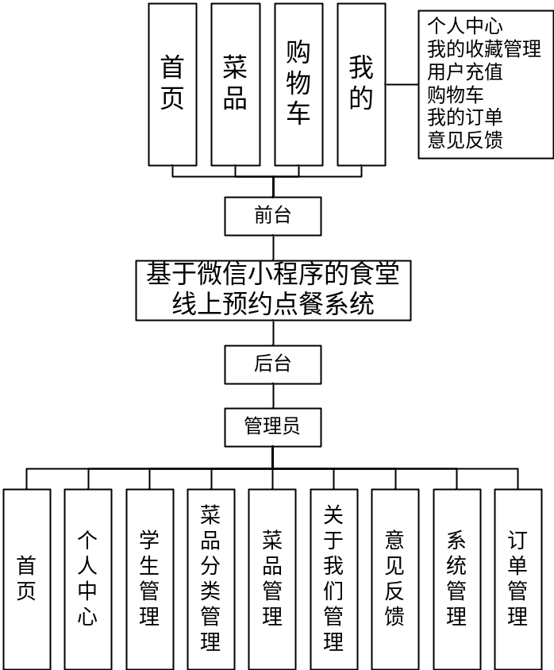
系统功能结构图

Slide 7
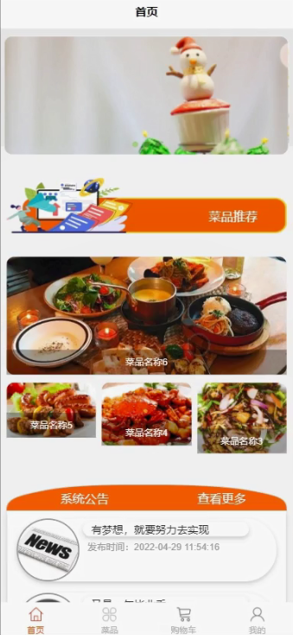
系统首页界面图

Slide 8
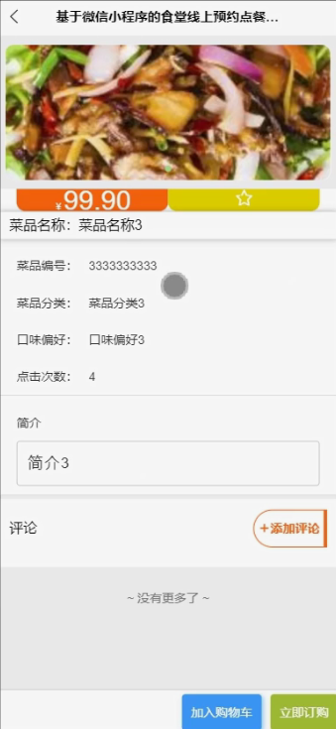
菜品界面图

Slide 9
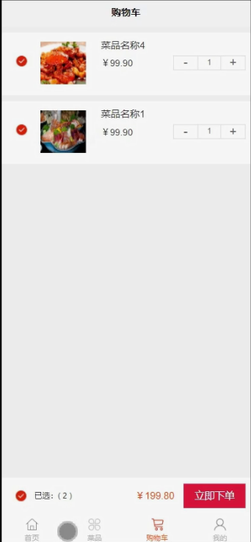
购物车界面图

Slide 10
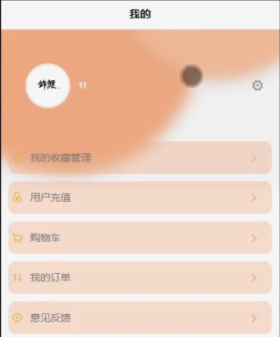
学生功能界面图

Slide 11
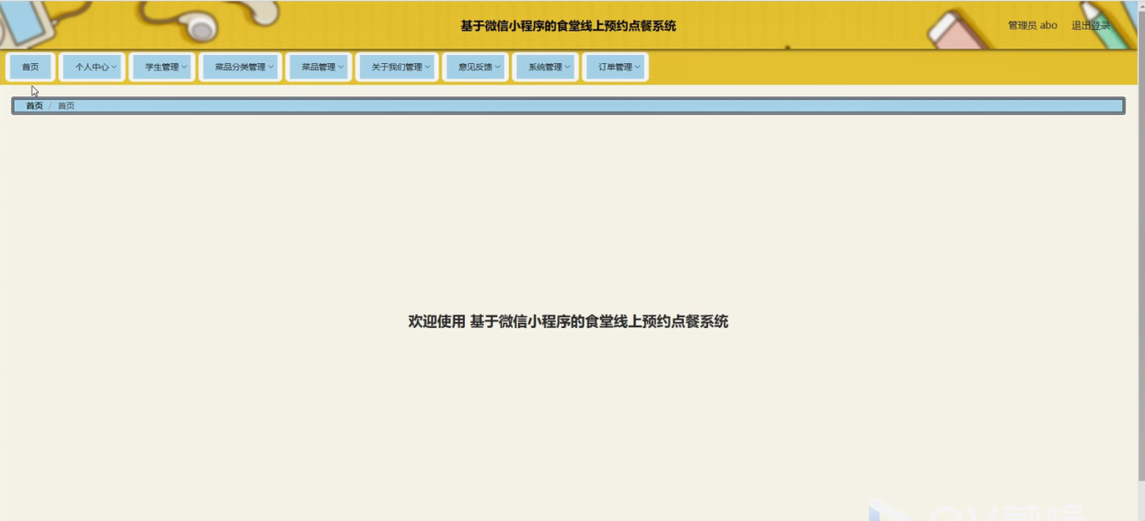
管理员功能界面图

Slide 12
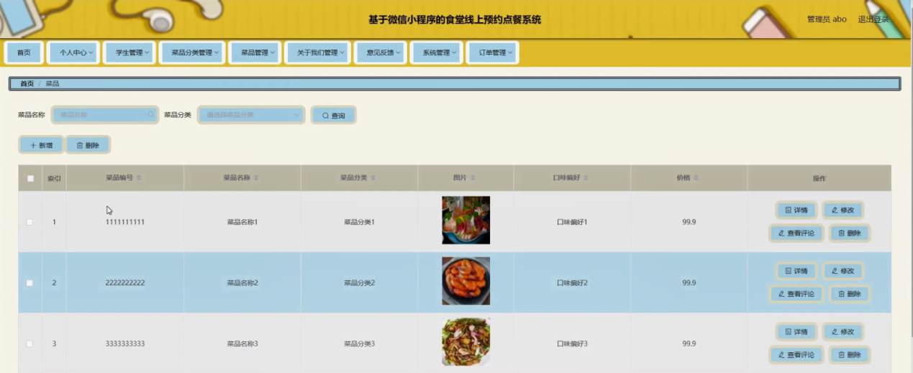
菜品管理界面图

Slide 13
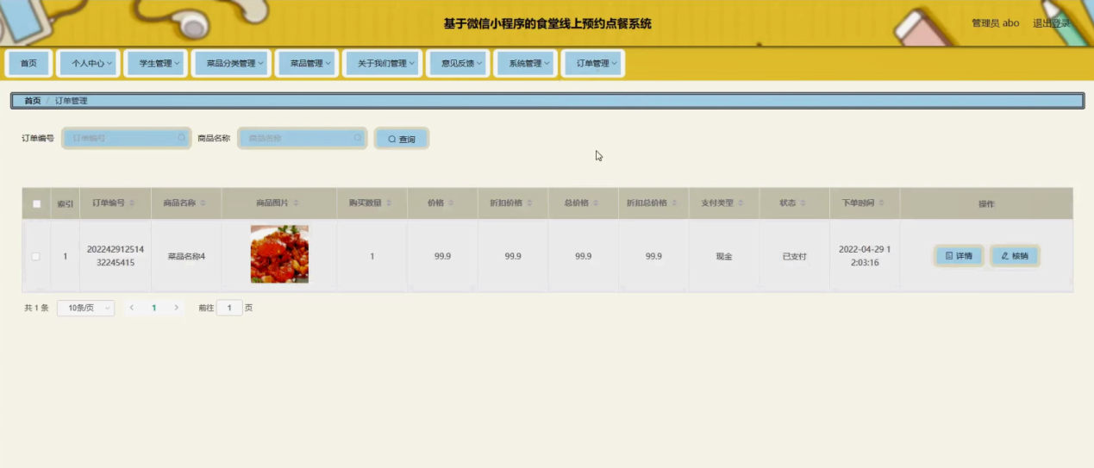
订单管理界面图

Slide 14
总结
通过完成该食堂线上预约点餐系统和本论文的撰写让我更加明白了软件开发过程中软件工程思想的重要性。在项目的前期由于对需求分析做的不够谨慎和明确,导致了后面在设计甚至编码时候造成了许多不必要的麻烦。由此在今后的学习和工作开发之中必须要牢牢把握住软件工程的设计思想和方法,这样可以进一步保证项目开发的健壮性和准确性。
本网站所实现的是一个食堂线上预约点餐系统，该系统严格按照需求分析制作相关模块，并利用所学知识尽力完成，但是本人由于学识浅薄，无法真正做到让该程序可以投入市场使用，仅仅简单实现部分功能，希望日后还能改善。
本系统具有以下优点：
该系统具有较高的适用性，选用B/S结构，可以在绝大部分个人平台上使用该系统。
系统将用户权限进行划分，管理员和学生能看到及操作的信息不一样，两者具备不同的操作权限。
该系统操作界面简单明了，大部分人都可以正常使用。
但也存在以下问题需要改进：
系统的执行效率的考虑实属不够，比如数据库的存储过程、页面的设计及美化程度以及页面调用方式等。
运行时窗口不能被刷新，可以改进。
系统过于简单，显示的信息有限。
不能添加多个管理员账号，如果可以则将利于发展食堂线上预约点餐系统规模，便于食堂线上预约点餐信息集中管理。

